Slide 1
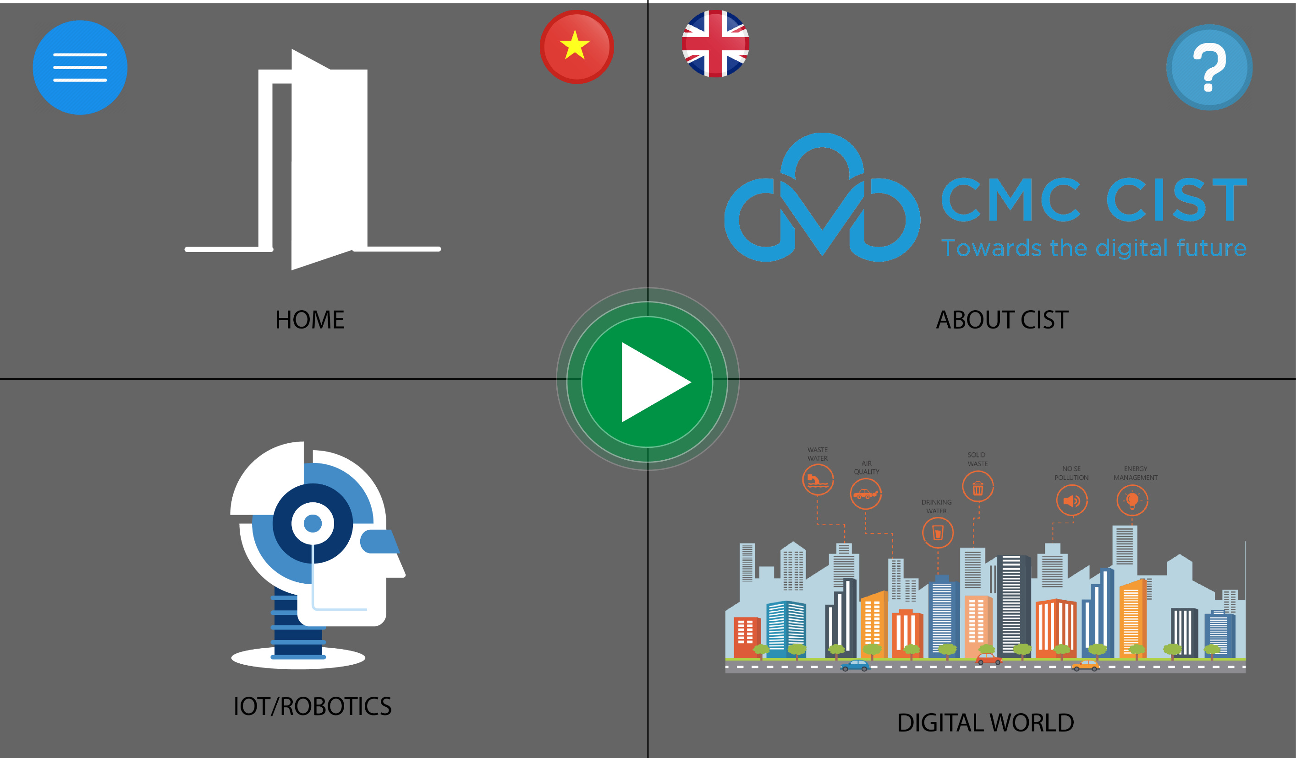

Slide 2


Robot đang di chuyển, vui lòng đợi…
Robot is going, please wait…

Slide 3


Slide 4
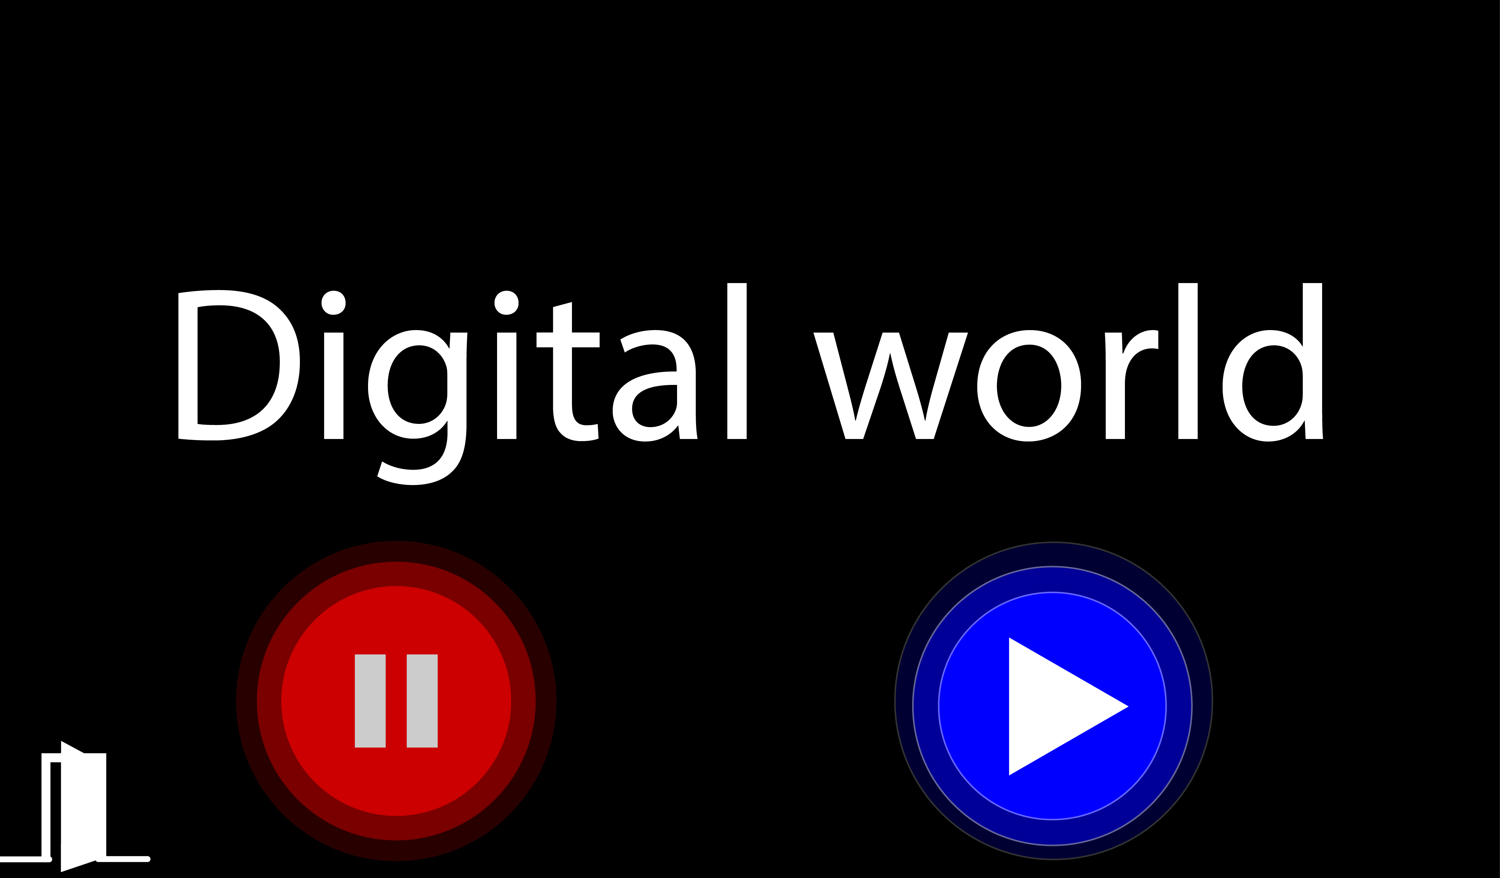

Slide 5
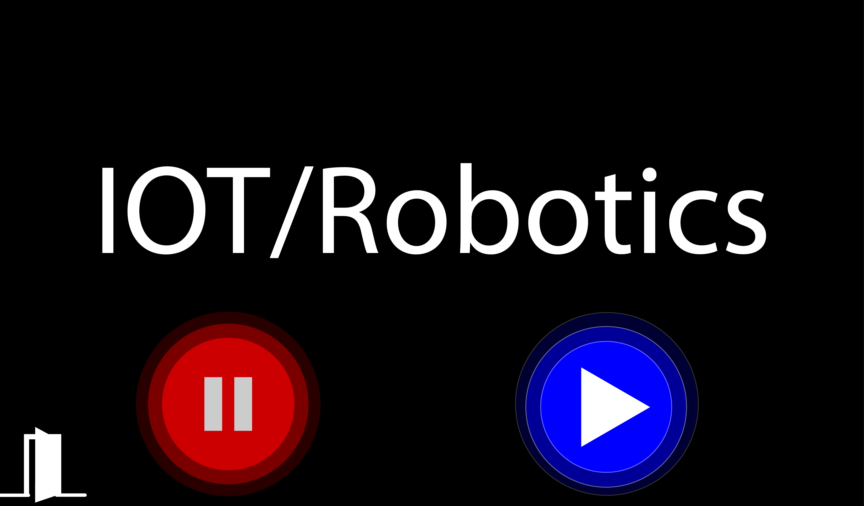

Slide 6
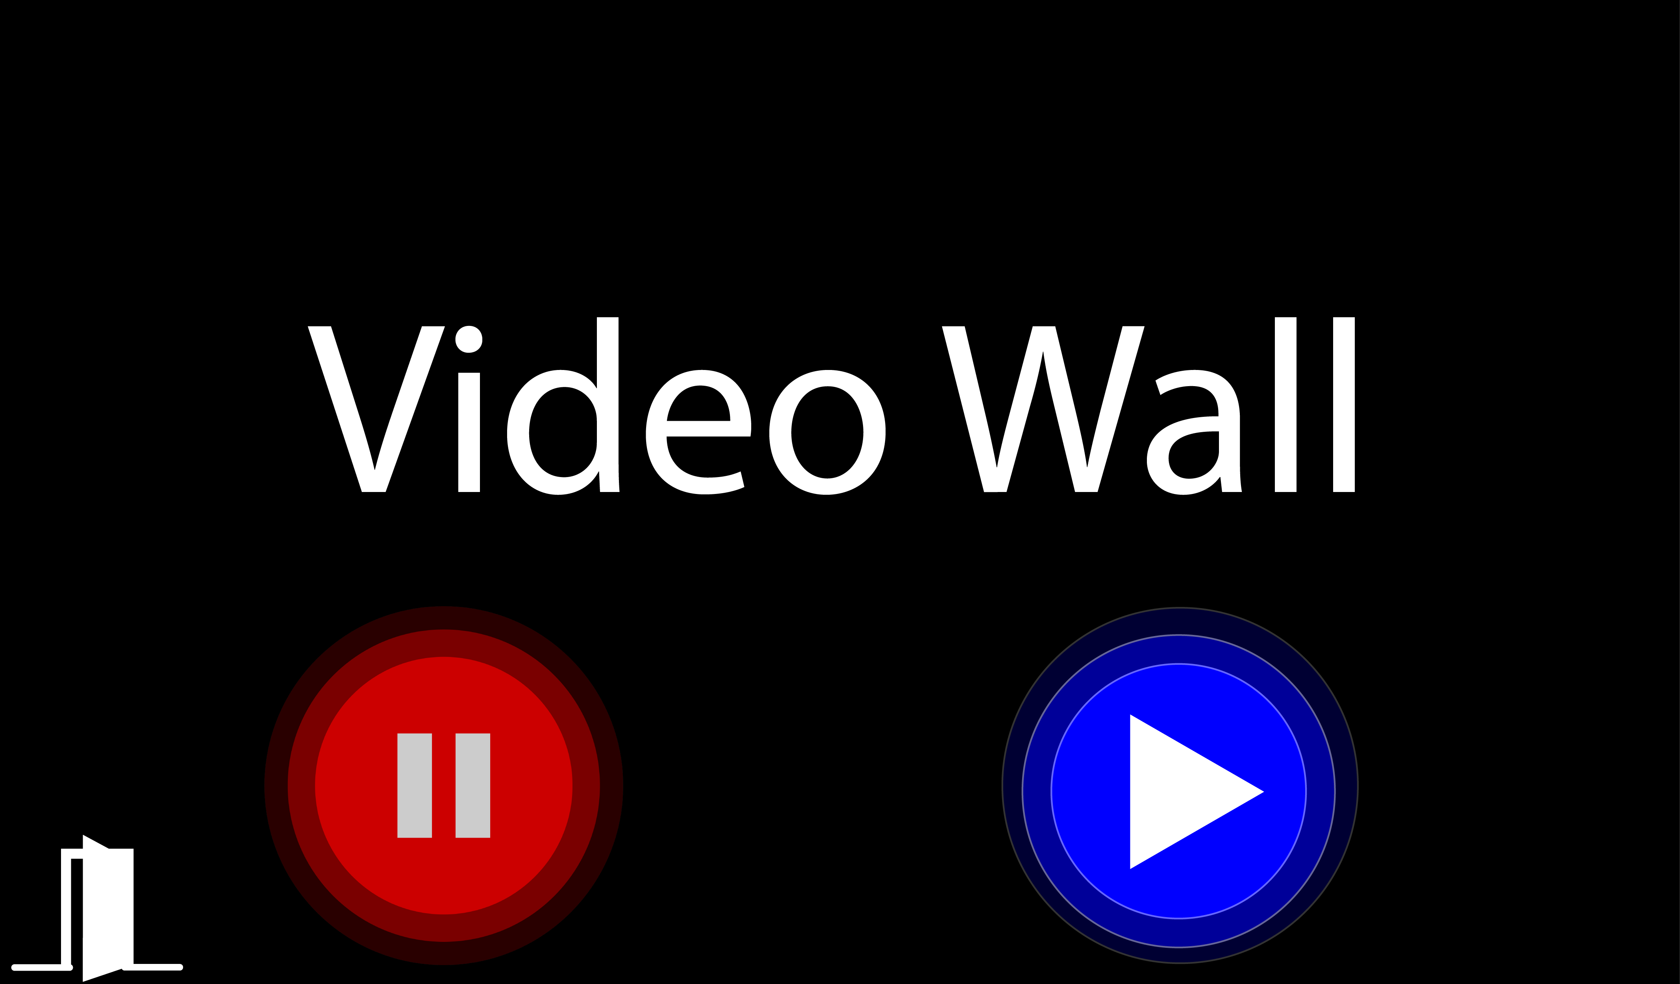

Slide 8
